Slide 1
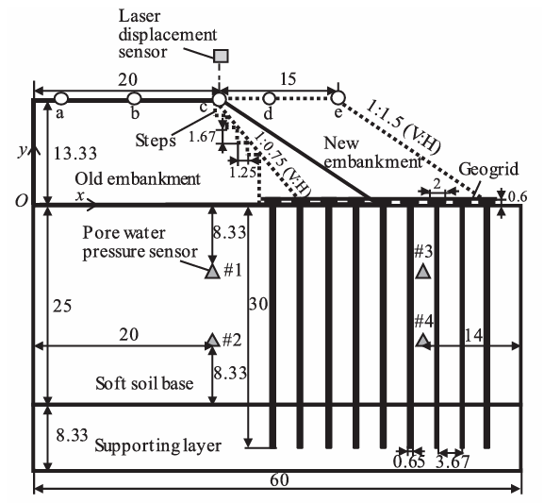
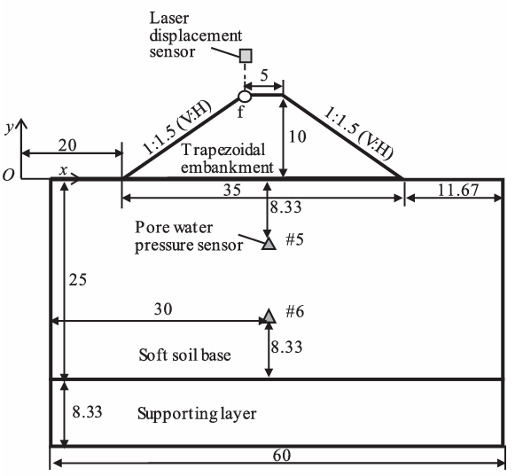
https://doi.org/10.1016/j.sandf.2024.101422
Hajime Matsumoto
Centrifuge modeling of pile-supported embankment on soft soil base for highway widening
高速道路拡幅のための軟弱地盤上の杭支持盛土の遠心模型実験
Tianyi Chen, Ga Zhang(清華大学)
概要
杭支持盛土は高速道路の拡幅工事で多く採用されてるが，新旧の盛土間で沈下が発生している
拡幅地盤の異なる部分間の相互作用メカニズムは明らかにされていない
杭支持盛土によって軟弱地盤上に拡幅された盛土の下層地盤への影響を調べる
手法・結果
コメント
60Gの遠心場を与えて遠心模型実験を行う
盛土の変位は下部の軟弱地盤の変形によって誘発し鉛直下方向に変位する
杭の影響範囲は深さ増加とともに地盤軸方向に移動する
軟弱地盤の鉛直変位は杭影響範囲内において深さ方向に直線的に分布する
古い盛土は、新しい盛土の鉛直変形に大きな影響を及ぼし、斜面面に向かう方向に沿って順に鉛直変位が増減する。
この論文から得られた結果を実務に適用するには検討することがある
→側壁と地盤との水平幅が十分に大きくない可能あり
Notes:
車線幅 約3.5m

